Slide 1
C语言程序设计
操作字符串
刘佳

Slide 2
学习目标
遍历字符串
认识字符串操作函数

Slide 3
遍历字符串
字符串的遍历与字符数组的遍历方式不同。
一般以字符串结束标识符’\0’作为判断依据。

Slide 4
遍历字符串
比如有：
char st[20] = "C program", *ps = "C program";
常见的遍历方式：
for(i = 0; st[i] != '\0'; i++) ……
while(*ps != '\0') ……
while(*ps) ……

Slide 5

常见的字符串处理函数
strlen()—字符串求长度函数
unsigned int strlen(char *s)
{ char *p = s;
while(*p != '\0') p++;
return p - s;
}

Slide 6
常见的字符串处理函数
strcpy()—字符串复制函数
char * strcpy(char *s1, char *s2)
{ char *p = s1;
while((*p = *s2) != '\0')
{ p++; s2++; }
return s1;
}

Slide 7
常见的字符串处理函数
strcat()—字符串连接函数
char * strcat(char *s1, char *s2)
{
char *p = s1;
while(*p) p++;
while(*p++ = *s2++) ;
return s1;
}

Slide 8
常见的字符串处理函数
strcmp()—字符串比较函数
int strcmp(char *s1, char *s2)
{
while(*s1 && *s2 && *s1 == *s2)
{ s1++; s2++; }
return *s1 - *s2;
}

Slide 9


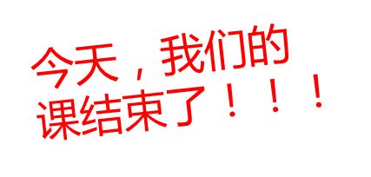
操作字符串

